Slide 1
CAPITULO III
LA QUÍMICA CELULAR

Slide 2
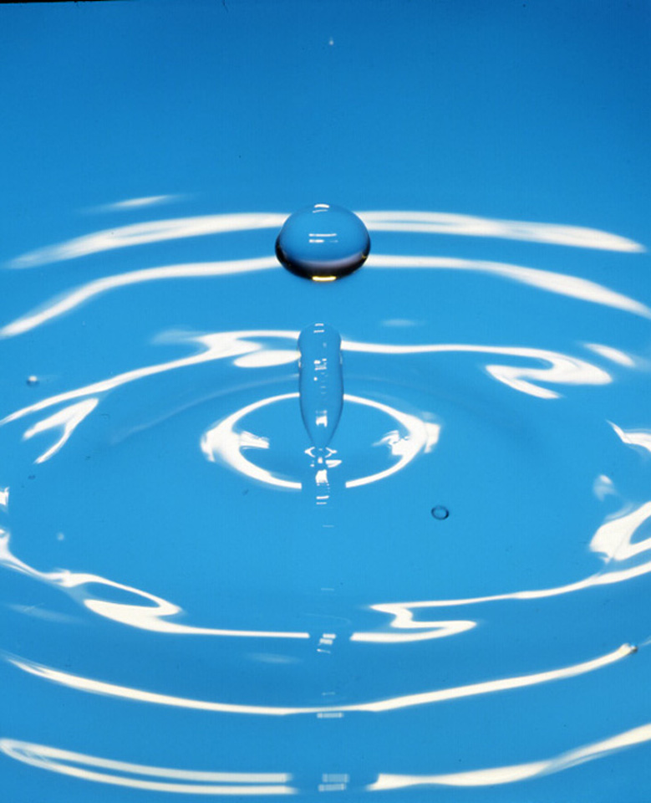
LAS MOLÉCULAS DE LOS SERES VIVOS

Slide 3
Sumario
Las moléculas de los seres vivos:
El agua
El papel central del carbono
Moléculas orgánicas
Control de la actividad celular
Fuente de energía para las células
Proceso de fotosíntesis

Slide 4
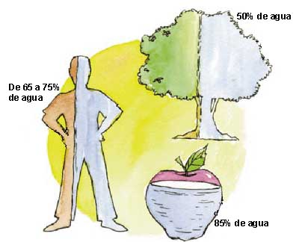
El agua
El agua es extraordinariamente abundante en la tierra y es indispensable para la vida.
Los organismos vivos contienen entre 50 y 90% de agua y toda la vida depende íntimamente de las propiedades del agua.
Es muy probable que la vida haya surgido en las aguas de la tierra primitiva, y en la actualidad, donde quiera que haya agua líquida, hay vida.
El agua cubre las tres cuartas partes de la superficie de la tierra.

Slide 5

El agua participa en muchas de las reacciones químicas que se producen en las células vivientes.
El oxígeno que las plantas verdes liberan al aire se extrae del agua durante la fotosíntesis.
Al fabricarse una proteína, grasa, ácido nucleico o azúcar, nuestro cuerpo produce agua.
Al digerir nuestro cuerpo grasas, proteínas y azúcar, se consume agua en las reacciones.

Slide 6
La estructura del agua
Cada molécula de agua está constituida por dos átomos de hidrógeno (H) y un átomo de oxígeno (O).
Cada uno de los átomos de hidrógeno está unido a un átomo de oxígeno por un enlace covalente.
El enlace covalente es el enlace químico entre átomos donde se comparten electrones.
Los átomos interactúan con otros átomos cuando hay vacantes en sus capas de electrones más externas.
Los resultados de perder, ganar y compartir electrones son los enlaces químicos.
Los enlaces químicos son la fuerza de atracción que mantienen unidos los átomos de las moléculas.
El enlace covalente no polar es cuando los electrones se comparten en forma equitativa, mientras que en el polar, los electrones se comparten en forma desigual, donde un átomo es relativamente positivo y el otro es relativamente negativo.

Slide 7
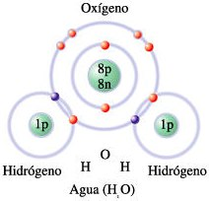
Aunque la molécula de agua es un su totalidad eléctricamente neutra, tiene partes cargadas.
El oxígeno atrae electrones con más fuerza que el hidrógeno, por lo que el extremo de la molécula donde está el oxígeno es negativo y cada hidrógeno es positivo.
El agua entonces, con sus extremos cargados, es una molécula polar.

Slide 8
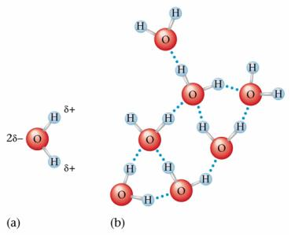
Cada molécula de agua puede establecer puentes de hidrógeno con otras cuatro moléculas de agua.
Un puente de hidrógeno es más débil que un enlace covalente o uno iónico, pero, en conjunto tienen una fuerza considerable y hacen que las moléculas se aferren estrechamente.
Los puentes de hidrógeno
Debido a la naturaleza polar de sus enlaces covalentes, las moléculas de agua se atraen mutuamente.
Los oxígenos de las moléculas de agua al tener carga parcial negativa, atraen a los hidrógenos (con carga parcial positiva) de otras moléculas de agua. Esta atracción eléctrica se le denomina puente de hidrógeno.

Slide 9
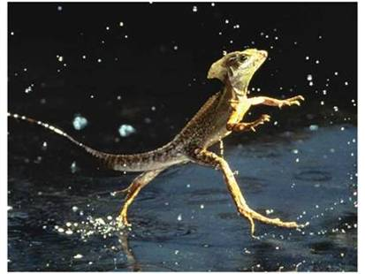
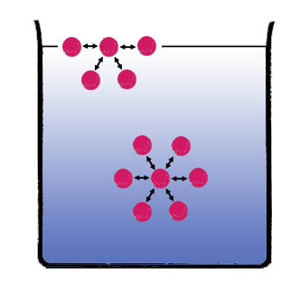
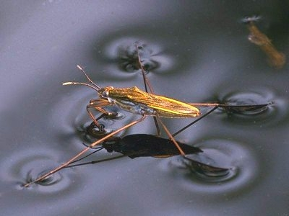
La tensión superficial
Debido a que los puentes de hidrógeno interconectan moléculas individuales de agua, el agua líquida tiene gran cohesión.
La cohesión es la tendencia de las moléculas de una sustancia en mantenerse unidas.
La cohesión entre las moléculas de agua en la superficie del líquido produce la tensión superficial, que es la resistencia que opone la superficie a ser rota.
La tensión superficial se debe a que las fuerzas que afectan a cada molécula son diferentes en el interior del líquido y en la superficie. Así, en el seno de un líquido cada molécula está sometida a fuerzas de atracción que en promedio se anulan.

Slide 10
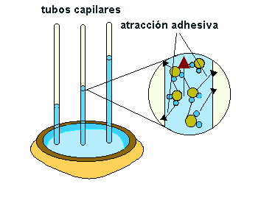
Acción capilar o capilaridad
Es la combinación de la cohesión y la adhesión que hacen que el agua ascienda entre dos láminas, por tubos muy finos, en un papel secante, o que atraviese lentamente los pequeños espacios entre las partículas del suelo.
La adhesión es la tendencia del agua a pegarse a superficies polares provistas de cargas pequeñas que atraen a las moléculas polares del agua.

Slide 11
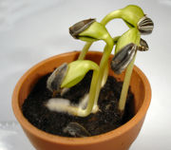
Imbibición o hidratación
La imbibición es el movimiento de las moléculas de agua en sustancias como la madera o la gelatina, las que aumentan de volumen por la hidratación. Las semillas hidratadas pueden aumentar varias veces su volumen.
Es el primer proceso que debe ocurrir en una semilla antes de la germinación.

Slide 12
Resistencia a los cambios de temperatura
El agua modera los efectos de los cambios bruscos de temperatura.
Ayuda a mantener los cuerpos de los organismos dentro de límites de temperatura tolerables.
Los lagos grandes y los océanos tienen un efecto amortiguador sobre el clima de las tierras colindantes, las hacen menos frías en invierno y más frescas en verano.
Si ingresa energía en forma de calor a un sistema, las moléculas de ese sistema se mueven más rápidamente y la temperatura sube. Cuando entra calor a un sistema acuoso o a una célula viva, debido a la presencia de los puentes de hidrógeno, gran parte de energía se invierte en romper los puentes de hidrógeno que en acelerar el movimiento de las moléculas.

Slide 13
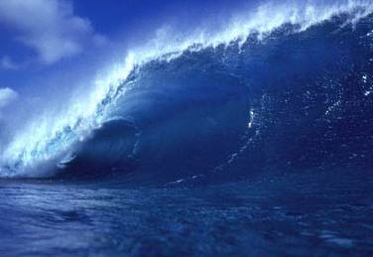

La energía necesaria para elevar en 1 grado centígrado la temperatura de un gramo de una sustancia es su calor específico; el agua posee uno de los calores específicos más elevados.
1 caloría es la cantidad de energía necesaria para elevar la temperatura de 1 gramo de agua en 1 grado centígrado, mientras que solo se requiere 0.6 calorías para 1 gramo de alcohol, 0.2 calorías para sal de mesa y 0.02 calorías para el granito o el mármol.

Slide 14

Vaporización
El agua modera los efectos de las temperaturas altas porque se requiere mucho calor (539 calorías/gramo) para convertir agua líquida en vapor de agua.
Esto se debe también a los puentes de hidrógeno de las moléculas de agua individuales, para que una molécula se evapore debe moverse a suficiente velocidad para romper todos los puentes de hidrógeno y escapar al aire como vapor de agua.
Al liberarse las moléculas de alta energía, el líquido restante se enfría.
La evaporación tiene un efecto refrigerante y es uno de los principales medios por los cuales los organismos “descargan” el exceso de calor y estabilizan sus temperaturas

Slide 15
Congelamiento
El agua modera los efectos de las bajas temperaturas porque se necesita extraer una cantidad muy elevada de energía de las moléculas de agua líquida para que se forme hielo.
El agua se congela más lentamente que muchos otros líquidos y cede más calor al ambiente.
El agua en estado sólido ocupa más volumen que el agua en estado líquido.
El agua se convierte en sólido después de una exposición prolongada a temperaturas por debajo de su punto de congelación (0 ºC).
El hielo es menos denso que el agua líquida y por lo tanto flota en ella.
Cuando un estanque o lago empieza a congelarse en invierno, el hielo permanece arriba y forma una capa aislante que retrasa el congelamiento del resto del agua.

Slide 16
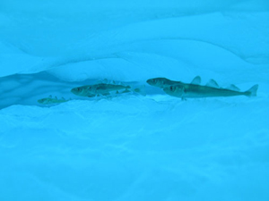
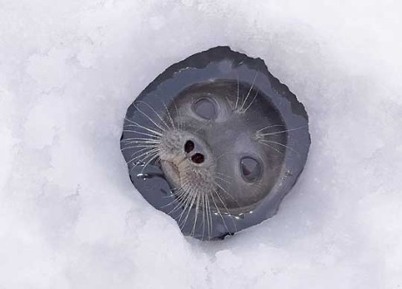
Este aislamiento permite que los peces y otros animales y plantas logren sobrevivir en el agua líquida de abajo.

Slide 17
Una solución es una mezcla uniforme de moléculas de dos o más sustancias (solvente y solutos).
El agua disuelve moléculas que se mantienen unidas por enlaces covalentes polares.
Las moléculas polares se llaman hidrofílicas.
Las moléculas que no tienen carga y son no polares como las grasas y los aceites, por lo regular no se disuelven en agua y se llaman hidrofóbicas.
El agua como disolvente
La polaridad del agua y su facilidad de formar puentes de hidrógeno, hacen que el agua sea un excelente disolvente.
Puede disolver una amplia gama de sustancias como proteínas y azúcares.
El agua u otros disolventes que contienen sustancias disueltas forman soluciones.

Slide 18
El papel central del carbono
Las moléculas orgánicas tienen un esqueleto de carbono y además contienen átomos de hidrógeno, oxígeno, nitrógeno, fósforo y azufre.
La diferencia entre las moléculas orgánicas y las inorgánicas es básicamente el tipo de enlace, los compuestos orgánicos tienen enlaces carbono-hidrógeno, a diferencia de los compuestos inorgánicos que no los tienen.
El anhídrido carbónico (CO₂) y el monóxido de carbono (CO), son compuestos inorgánicos, al igual que todas las moléculas que no tienen carbono, como el agua.
Todas las moléculas orgánicas contienen carbono, pero no todas las moléculas que contienen carbono, son moléculas orgánicas.

Slide 19
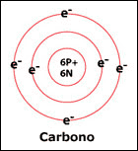
Las moléculas que tienen muchos átomos de carbono pueden formar cadenas, ramificaciones y anillos, dando lugar a una extraordinaria variedad de moléculas.
La increible gama de las moléculas orgánicas, explica la gran variedad de organismos vivos al igual que la diversidad de estructuras dentro de organismos y células individuales.
Un átomo de carbono tiene cuatro electrones en su capa más externa, en la cual caben ocho.
Se estabilizan compartiendo cuatro electrones con otros átomos para formar hasta cuatro enlaces covalentes sencillos o un número menor de enlaces covalentes dobles o triples.

Slide 20
Los grupos funcionales de las moléculas orgánicas son:
Hidrógeno (-H)
Hidroxilo (-OH)
Carboxilo (-COOH)
Amino (-NH2)
Fosfato (-H2PO4)
Metilo (-CH3)
Las propiedades químicas de una molécula orgánica dependen principalmente de los grupos de átomos conocidos como grupos funcionales, los mismos que están unidos al esqueleto de carbono.
La similitud de las moléculas orgánicas se debe a:
El uso del mismo conjunto de grupos funcionales.
El uso del enfoque modular para sintetizar las moléculas orgánicas grandes.

Slide 21
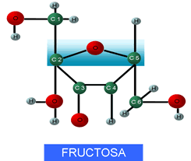
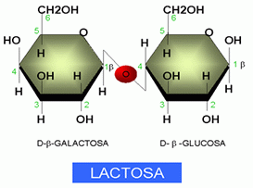
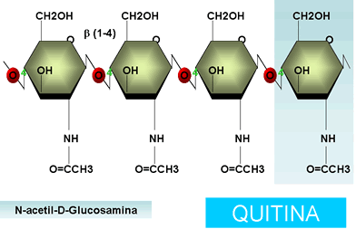
Moléculas orgánicas
Carbohidratos
Son moléculas formadas en su mayor parte por átomos de carbono e hidrógeno y en una menor cantidad de oxígeno.
Pueden ser azúcares pequeños solubles en agua como la glucosa y la fructosa, o cadenas de subunidades de azúcar como el almidón y la celulosa.
Si un carbohidrato se compone por una sola molécula de azúcar se denomina monosacárido.
Si se enlazan dos o más monosacáridos, forman un disacárido o un polisacárido
Los carbohidratos son fuentes importantes de energía para casi todos los organismos.

Slide 22
Lípidos
Los lípidos contienen regiones extensas formadas casi exclusivamente por hidrógeno y carbono, con enlaces carbono-carbono o carbono-hidrógeno.
Estas regiones no polares hacen que los lípidos sean hidrofóbicos o insolubles en agua, pero que se disuelven en solventes orgánicos no polares como cloroformo, éter y benceno.
Los diversos tipos de lípidos cumplen con diferentes funciones:
Son moléculas almacenadoras de energía
Forman cubiertas impermeables en los cuerpos de plantas o de animales
Constituyen masa de todas las membranas de las células
Algunos son hormonas, que actúan como "mensajeros químicos" que transmiten información desde unas células a otras.

Slide 23
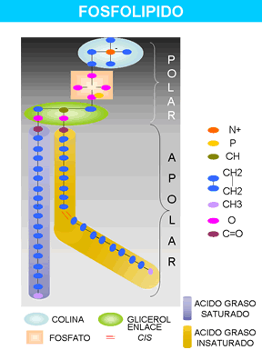
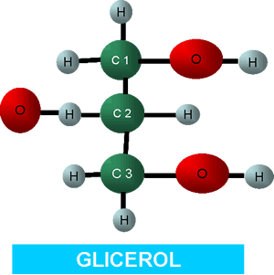
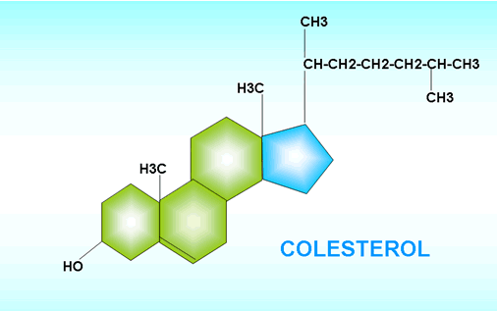
Se clasifican en:
Aceites, grasas y ceras.- de estructuras similares formados solo por carbono, hidrógeno y oxígeno.
Fosfolípidos.- con una estructura similar al primer grupo pero además contienen fósforo y nitrógeno. Tienen “cabezas” solubles en agua y “colas” insolubles en agua.
Esteroides.- se componen de carbono, hidrógeno, oxigeno y nitrógeno, también de 4 anillos fusionados de carbono, tienen partes hidrofílicas e hidrofóbicas.

Slide 24
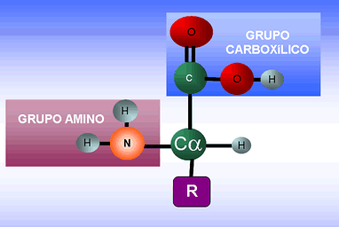
Proteínas
Son polímeros (macromoléculas) de aminoácidos.
Todos los aminoácidos tienen la misma estructura fundamental que consiste en un carbono central unido a cuatro grupos funcionales distintos:
Un grupo amino (-NH2)
Un grupo carboxilo o ácido carboxílico (-COOH)
Un hidrógeno (-H)
Un grupo variable (R)
Algunos aminoácidos son hidrofílicos, sus grupos R son polares y solubles en agua. Otros son hidrofóbicos, con grupos R no polares que son insolubles en agua.

Slide 25
Funciones de las proteínas
Función | Proteína
Estructura | Colágeno en la piel, queratina en el pelo, uñas y cuernos
Movimiento | Actina y miosina en los músculos
Defensa | Anticuerpos en el torrente sanguíneo
Almacenamiento | Zeatina en los granos de maíz
Señales | Hormona de crecimiento en el torrente sanguíneo
Catálisis | Enzimas que catalizan casi todas las reacciones de las células: DNA polimerasa produce DNA Pepsina digiere proteínas Amilasa digiere carbohidratos ATP sintetasa produce ATP

Slide 26
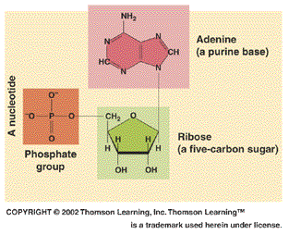
Acidos nucleicos
Los ácidos nucleicos están formados por cadenas largas de nucleótidos.
Todos los nucleótidos tienen una estructura de tres partes:
Un azúcar de cinco carbonos: ribosa o desoxirribosa
Un grupo fosfato
Una base nitrogenada que varía entre los nucleótidos

Slide 27
Hay dos tipos de ácidos nucleicos:
Acido desoxirribonucleico o ADN.- se encuentra en los cromosomas de todos los seres vivos, cuya sucesión de nucleótidos deletrean la información genética necesaria para construir las proteínas necesarias de cada organismo.
Acido ribonucleico o ARN.- lleva el código genético del ADN al citoplasma de la célula y dirige la síntesis de proteínas
Existen dos tipos de nucleótidos:
Los que contienen el azúcar ribosa , unidos a cuatro tipos de bases nitrogenadas: adenina, guanina, citosina y uracilo.
Los que contiene el azúcar desoxirribosa unidos a las bases nitrogenadas: adenina, guanina, citosina y timina en vez de uracilo.

Slide 28
